Slide 1


Riesgo Relativo
Proyecto 3 - Fernanda Olave

Slide 2

4 Tablas de Datos
Riesgo Relativo Bancario
01
Contexto
Identificar Malos Pagadores

Slide 3

Automatizar y Optimizar Análisis Crediticio
Score Crediticio
02
Problemática
Predicción de Malos Pagadores

Slide 4

Promedio de Prestamos
8
Usuarios con más préstamos ganan entre 0 a 19 mil dólares (Last month salary)
03
Hallazgos Importantes
Last Month Salary Promedio
6.349 dolares

Slide 5

Cuartiles de
Riesgo
Score Crediticio Robusto
04
Resultados
Predicción Exacta de Malos Pagadores

Slide 6
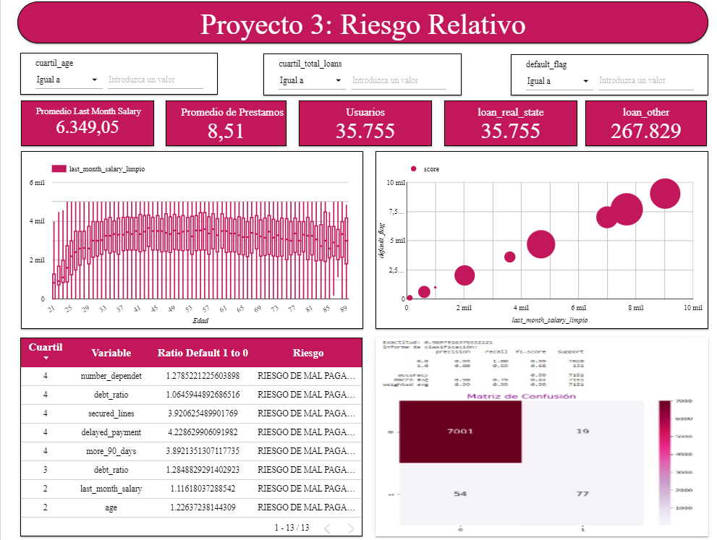
https://shorturl.at/lvGNQ

Slide 7
05.Conclusiones y Recomendaciones
Patrones
Garantías
Disminuir Montos
Identificación de patrones de malos pagadores, a través del riesgo relativo.
Solicitar garantías adicionales a personas según su score bancario.
Disminuir montos de los préstamos y ajustarlo según el último salario reportado.
Cuartiles de Riesgo
Tolerancias
Aval
Identificación de cuartiles de riesgo en variables tales como edad, último salario reportado, número de préstamos.
Establecer tolerancias según el score bancario de cada usuario.
Solicitud de aval como medio de garantía o para aumento de montos de prestamos.

Slide 8
Recursos para el Proyecto
Big Query: https://console.cloud.google.com/bigquery?project=riesgo-relativo-406716&ws=!1m0
Colab:
https://colab.research.google.com/drive/1nqdlvJUhKUmrNQa-hnnxJIy4Hs_9RooY?usp=sharing
Looker Studio:
https://lookerstudio.google.com/reporting/7c7e5c05-cec4-4d33-bc9b-78f19bc11321
Loom:
https://www.loom.com/share/1088eebcf48d4d97a80465a61a15fbe2?sid=5b070912-e11c-400c-a2b9-8373b29f53fe

